Slide 1
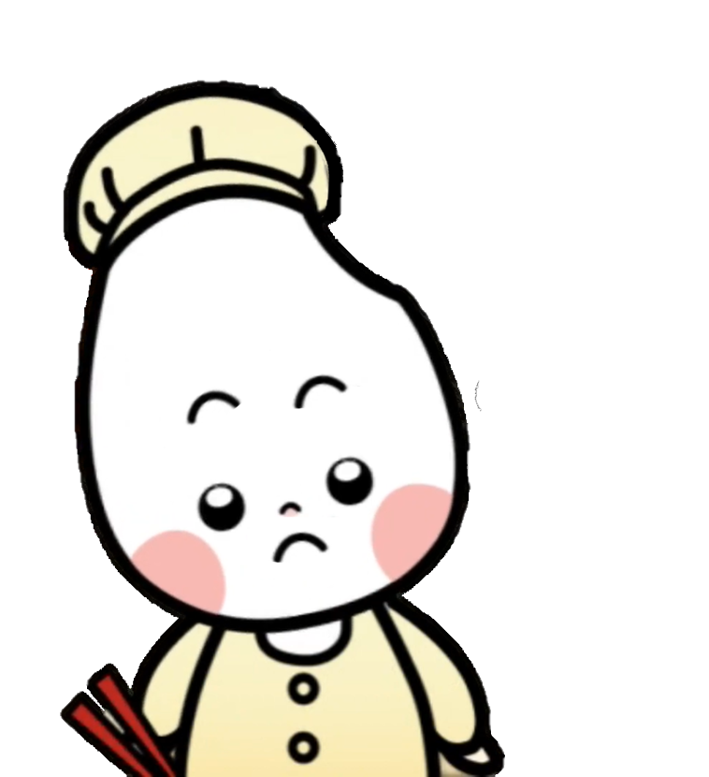
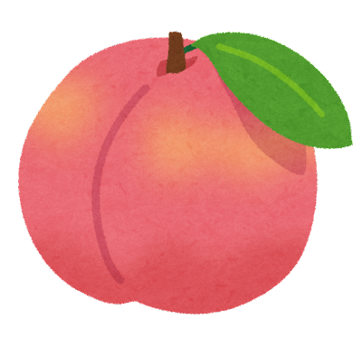
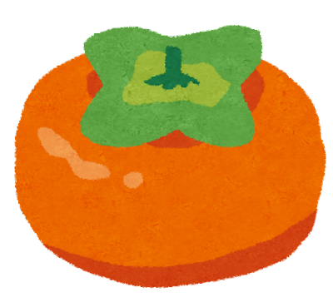
食べ物クイズ
～ことわざ編～（全５問）

Slide 2
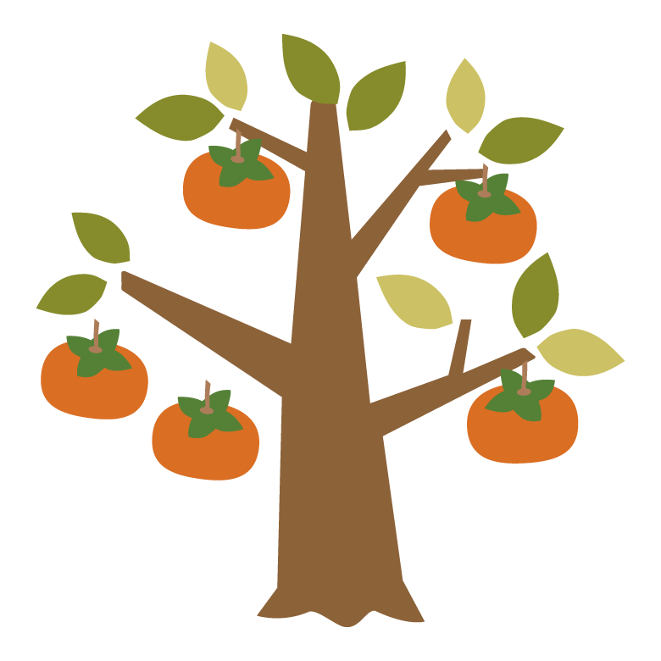
第１問
「桃栗３年、柿○年」ということわざがありますが、
次のうち○にはどの数字が入るでしょう?
①４
②６
③８

Slide 3
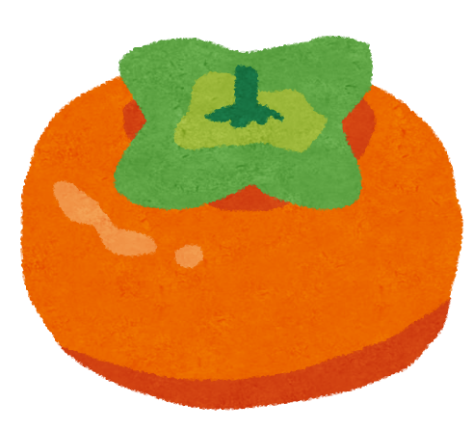
答え ③
芽が出て、実になるまでに、桃と栗は３年、柿は８年かかると言われています。
ことわざの意味は、「どんなことでも成し遂げるためにはそれなりの年月がかかる」という意味です。
柿には、ビタミンCが豊富に含まれ、風邪の予防にもいいと言われています。

Slide 4
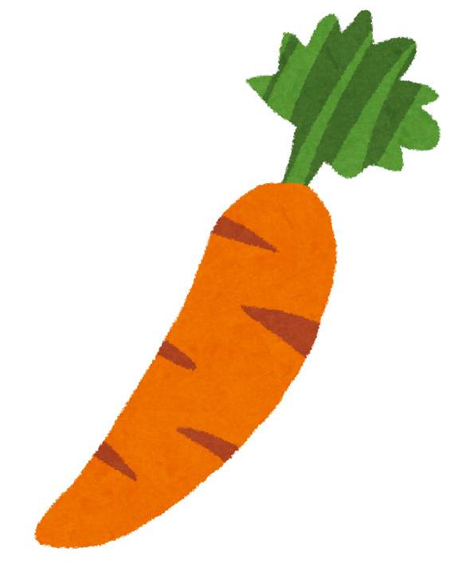
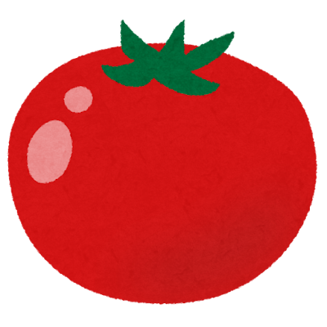
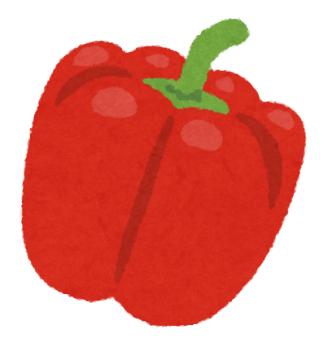
第２問
フランスでは、『愛のりんご』と呼ばれ、「この野菜が赤くなると
医者が青くなる」といわれているのは何でしょう？
①トマト ②にんじん ③パプリカ

Slide 5
答え ①
トマトは南アメリカのアンデス山脈原産の緑黄色野菜のひとつです。
ビタミンAになる赤い色素「リコピン」や、ビタミンB群やCなど栄養素がたくさん含まれ、トマトを食べるとみんな元気になることから「トマトが赤くなると医者が青くなる」と言われます。

Slide 6
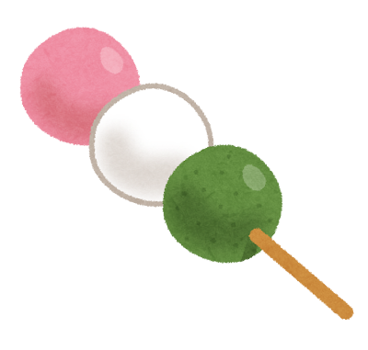
第３問
「花より団子」とはどういう意味のことわざでしょうか？
①花のようにきれいな団子
②美しい花を見るより団子を食べるほうがよい
③花をまぜて団子をつくる

Slide 7
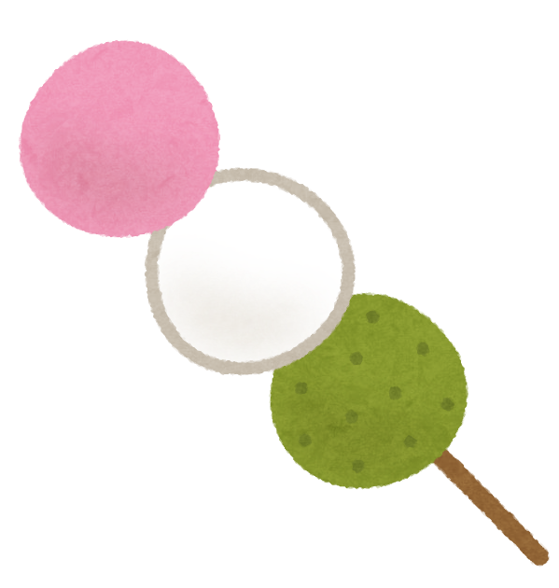
答え ②
美しい花をながめて、風流に詩や俳句などを作るより、花見団子を食べるほうが良いということ。

Slide 8
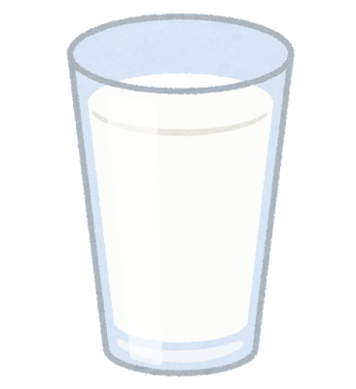
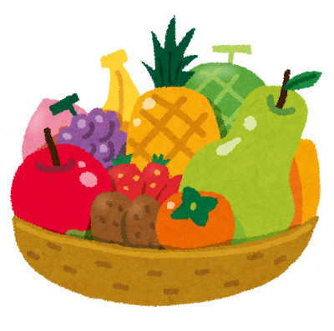
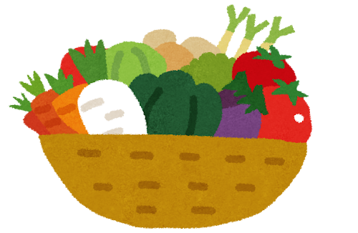
第４問
イギリスのことわざで、「朝の○○は金」、○○にはいる言葉は何でしょう？
①牛乳
②果物
③野菜

Slide 9
答え ②
果物の糖分はすばやく体に吸収され、体を目覚めさせるので「金」といわれます。
また、果物にはビタミンCが多く疲れをとります。さらに、食物繊維をたっぷり含むものが多いので、消化の点からみても午前中に食べるのが、一番体にやさしいと言えます。

Slide 10
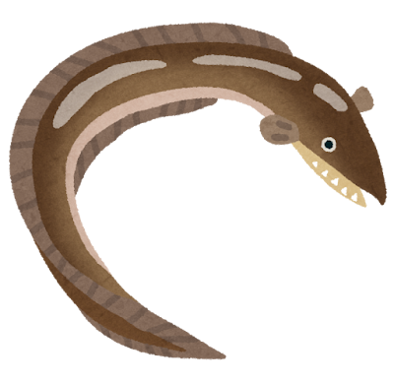
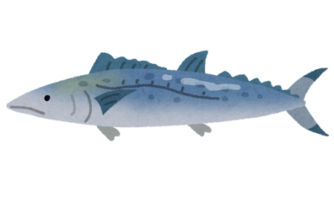
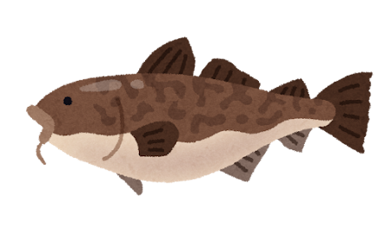
第５問
「〇汁と雪道はあとがよい」ということわざがあります。
〇に入る魚は次のうちどれでしょう？
①はも
②さわら
③たら

Slide 11
答え ③
たらは、冬がおいしい季節です。魚編に雪と書いてできた鱈の字は、国字といって日本で作られた字で、雪が降る頃に味が良いことからできた文字です。雪の多い地域では、雪道も人が歩いた後を歩く方が楽であることと、鱈汁も鱈をはじめ、いろいろな野菜を煮込み、時間をかけて煮込んだ後の方が味が出て、美味しいことの２つを並べたのが「鱈汁と雪道はあとがよい」です。これは、冬を生き抜く雪国の人たちの生み出した言葉です。
ちなみに、①のはも（鱧）は夏、②のさわら（鰆）は春に美味しい魚です。

